Slide 1

LENGUAJES Y AUTOMATAS II
Tecnológico Nacional de México
Ingeniería en sistemas computacionales
Ing. Jesús Alberto Espinoza Arzola
SALTILLO, COAHUILA AGOSTO 2023
Instituto Tecnológico de Saltillo

Slide 2
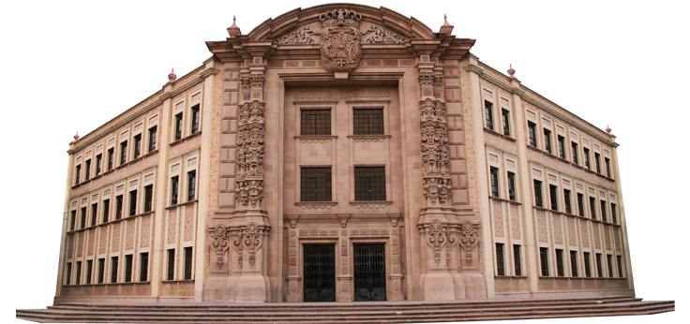
LENGUAJES Y AUTOMATAS II
-Árbol -expresiones
-operaciones -ramas
-análisis -código -datos -nodo
SALTILLO, COAHUILA AGOSTO 2023
Instituto Tecnológico de Saltillo

Slide 3
LENGUAJES Y AUTOMATAS II
Instituto tecnológico de México campus saltillo
Ingeniería en Sistemas Computacionales
Ing. Jesús Alberto Espinoza Arzola
SALTILLO, COAHUILA AGOSTO 2023
Instituto Tecnológico de Saltillo

Slide 4
LENGUAJES Y AUTOMATAS II
No. | Temas | Subtemas7
1. | Análisis semántico. | 1.1 Árboles de expresiones. 1.2 Acciones semánticas de un analizador sintáctico. 1.3 Comprobaciones de tipos en expresiones. 1.4 Pila semántica en un analizador sintáctico. 1.5 Esquema de traducción. 1.6 Generación de la tabla de símbolo y tabla de direcciones. 1.7 Manejo de errores semánticos.
Instituto Tecnológico de Saltillo

Slide 5
LENGUAJES Y AUTOMATAS II
1.1 Árboles de expresiones o árbol semántico.
Es una estructura jerárquica en la cual se registran las operaciones que realiza el programa fuente.
En cada una de las ramas del árbol se registra el valor o significado que este debe tener y el análisis se encarga de terminar cuál de los valores registrado en la rama es aplicable.
Los árboles de expresiones representan el código de nivel del lenguaje en forma de datos. Los datos se almacenan en una estructura con forma de árbol.
Cada nodo del árbol de expresión representa como tal, una expresión.
Instituto Tecnológico de Saltillo

Slide 6
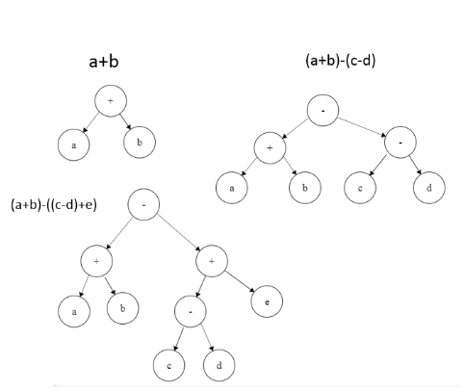
LENGUAJES Y AUTOMATAS II
1.1 Árboles de expresiones o árbol semántico.
Instituto Tecnológico de Saltillo

Slide 7
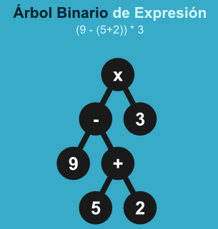
LENGUAJES Y AUTOMATAS II
1.1 Árboles de expresiones o árbol semántico.
Instituto Tecnológico de Saltillo

Slide 8
LENGUAJES Y AUTOMATAS II
1.2 Acciones semánticas de un analizador sintáctico
Se encargan de que los tipos que intervienen en las expresiones sean compatibles o que los parámetros reales de una función sean coherentes con los parámetros formales.
¿Qué hace un análisis semántico?
El análisis semántico, es un método de procesamiento del lenguaje natural, consiste en examinar el significado de las palabras y frases para comprender el propósito de una oración o párrafo.
¿Cómo funciona un analizador sintáctico?
Su principal función es analizar la secuencia de componentes léxicos de la entrada para verificar que cumplen con las reglas gramaticales especificadas. Esta interacción se aplica bajo un esquema donde el analizador léxico es una subrutina o corutina del analizador sintáctico.
Instituto Tecnológico de Saltillo

Slide 9
LENGUAJES Y AUTOMATAS II
1.3 Comprobaciones de tipos en expresiones
La labor de comprobación de tipos consiste en conferir a las construcciones sintácticas del lenguaje, la semántica de tipificación y en realizar todo tipo de comprobaciones de dicha índole. Por su naturaleza, sin embargo, ésta se encuentra repartida entre la fase de análisis semántico y la generación de código intermedio.
Comprobaciones estáticas
Las comprobaciones estáticas recogen el compendio de todas aquellas tareas de carácter semántico que, por su naturaleza, pueden ser realizadas directamente durante la fase de compilación mediante el uso de artefactos y mecanismos propios de dicha fase. Este tipo de comprobaciones son beneficiosas puesto que confieren seguridad a la ejecución del programa.
Instituto Tecnológico de Saltillo

Slide 10
Almacenar información relativa a los tipos de los objetos
LENGUAJES Y AUTOMATAS II
1.3 Comprobaciones de tipos en expresiones
Verificar que los tipos y valores asociados a los objetos de un programa se utilizan de acuerdo con la especificación del lenguaje.
Detectar conversiones implícitas de tipos para efectuarlas o insertar el código apropiado para efectuarlas
Almacenar información relativa a los tipos de los objetos
Instituto Tecnológico de Saltillo

Slide 11
LENGUAJES Y AUTOMATAS II
1.2 Acciones semánticas de un analizador sintáctico
¿Qué es la tabla de símbolos en lenguajes y autómatas?
La tabla de símbolos (TS) es la estructura utilizada por el compilador para almacenar los atributos asociados a los símbolos que se utilizan en un lenguaje de programación. Los atributos que esta estructura almacena para cada símbolo puede ser: Tipo: entero, real, char, boolean.
Instituto Tecnológico de Saltillo

Slide 12
• Equivalencia: determina cuándo dos objetos pueden considerarse del mismo tipo. • Compatibilidad: determina cuándo un objeto de cierto tipo puede ser usado en un cierto contexto. • Inferencia: derivación del tipo de un objeto a partir de sus componentes. • Conversión: permitir y efectuar un cambio de tipo. • Coerción: conversión automática de un tipo a otro.
LENGUAJES Y AUTOMATAS II
Aplicar las reglas de verificación de tipos
¿cómo y cuándo aplicarlas?
• Equivalencia: determina cuándo dos objetos pueden considerarse del mismo tipo.
• Compatibilidad: determina cuándo un objeto de cierto tipo puede ser usado en un cierto contexto.
• Inferencia: derivación del tipo de un objeto a partir de sus componentes.
• Conversión: permitir y efectuar un cambio de tipo.
• Coerción: conversión automática de un tipo a otro.
Instituto Tecnológico de Saltillo

Slide 13
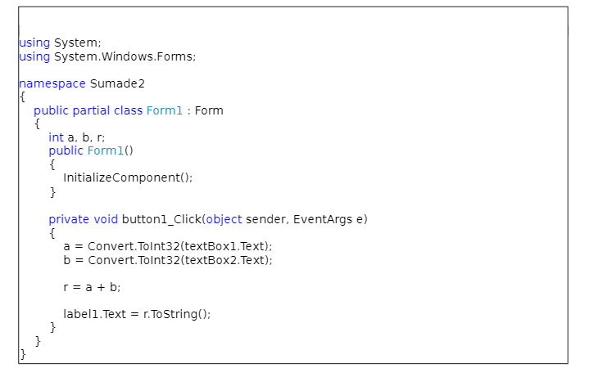
LENGUAJES Y AUTOMATAS II
1.2 Acciones semánticas de un analizador sintáctico
Ejemplo
Instituto Tecnológico de Saltillo

Slide 14
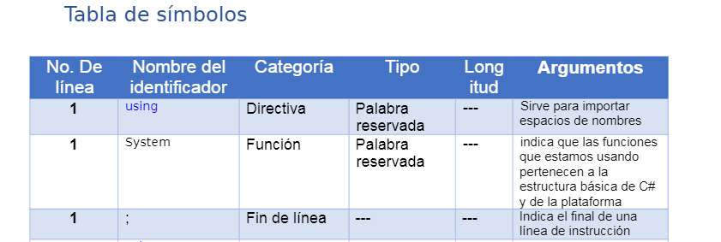
LENGUAJES Y AUTOMATAS II
Instituto Tecnológico de Saltillo

Slide 15
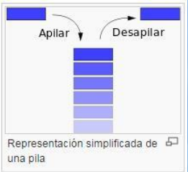
LENGUAJES Y AUTOMATAS II
1.4 Pila semántica en un analizador sintáctico.
› PILA
› Estructura de datos que se usa en programación para simplificar ciertas operaciones
› Arrays* Listas enlazadas *
› Una colección de datos a los que se puede acceder mediante un extremo, que se conoce generalmente como tope.
Push
Pop
LIFO
TOS
Instituto Tecnológico de Saltillo

Slide 16
› El análisis semántico usa como entrada el árbol sintáctico para comprobar restricciones de tipo y otras limitaciones semánticas y preparar la generación de código. › Para que se usa la pila ? › Para contener la información semántica asociada a los operandos (y operadores) en forma de registros semánticos tomando en cuenta las reglas semánticas (conj. De normas y especificaciones que definen al lenguaje). → Conversiones implícitas
LENGUAJES Y AUTOMATAS II
1.4 Pila semántica en un analizador sintáctico.
› El análisis semántico usa como entrada el árbol sintáctico para comprobar restricciones de tipo y otras limitaciones semánticas y preparar la generación de código.
› ¿Para qué se usa la pila ?
› Para contener la información semántica asociada a los operandos (y operadores) en forma de registros semánticos tomando en cuenta las reglas semánticas.
(Conj. de normas y especificaciones que definen al lenguaje).
Conversiones implícitas
Instituto Tecnológico de Saltillo

Slide 17
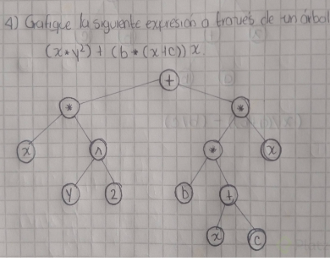
LENGUAJES Y AUTOMATAS II
Instituto Tecnológico de Saltillo

Slide 18
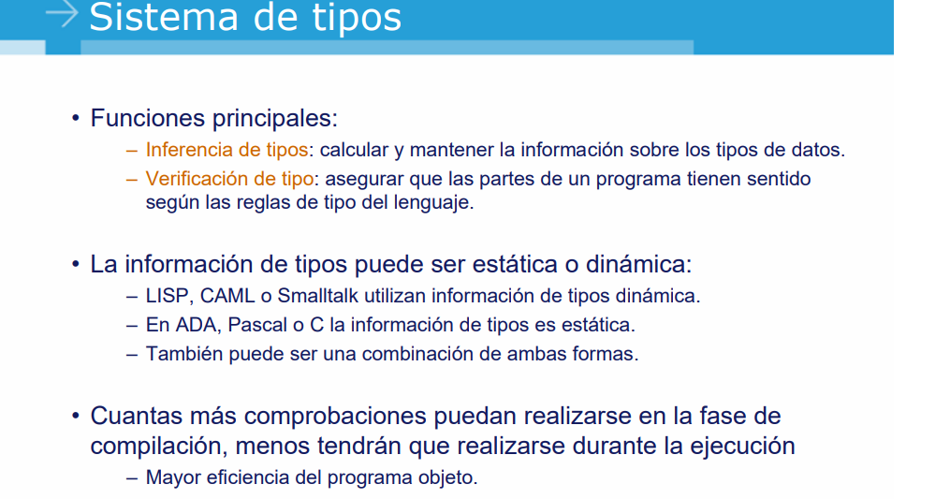
LENGUAJES Y AUTOMATAS II
1.4 Pila semántica en un analizador sintáctico.
Instituto Tecnológico de Saltillo

Slide 19
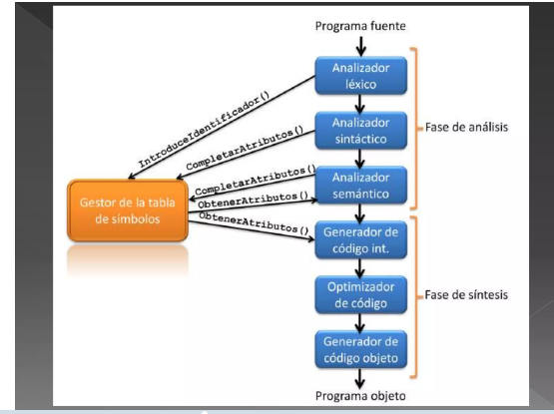
LENGUAJES Y AUTOMATAS II
1.4 Pila semántica en un analizador sintáctico.
Instituto Tecnológico de Saltillo

Slide 21
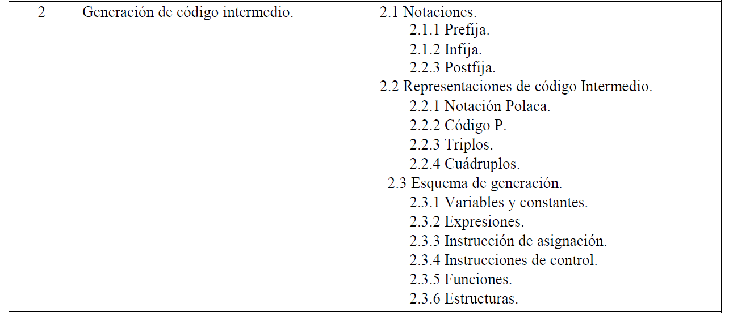
LENGUAJES Y AUTOMATAS II
Instituto Tecnológico de Saltillo

Slide 22
LENGUAJES Y AUTOMATAS II
2.0 Generación de código intermedio.
La mayoría de los compiladores generan código como parte del proceso de análisis sintáctico, esto es debido a que requieren del árbol de sintaxis y si este no va a ser construido físicamente, entonces deberá acompañar al analizador sintáctico al barrer el árbol implícito.
Instituto Tecnológico de Saltillo

Slide 23
LENGUAJES Y AUTOMATAS II
2.0 Generación de código intermedio.
En lugar de generar código ensamblador directamente, los compiladores generan un código intermedio que es más parecido al código ensamblador, las operaciones por ejemplo nunca se hacen con más de dos operandos.
Al no generarse código ensamblador el cual es dependiente de la computadora especifica, sino código intermedio, se puede reutilizar la parte del compilador que genera código intermedio en otro compilador para una computadora con diferente procesador cambiando solamente el generador de código ensamblador al cual llamamos back-end, la desventaja obviamente es la lentitud que esto conlleva.
Instituto Tecnológico de Saltillo

Slide 24
LENGUAJES Y AUTOMATAS II
La tarea de síntesis suele comenzar generando un código intermedio.
El código intermedio no es el lenguaje de programación de ninguna máquina real, sino que corresponde a una máquina abstracta, que se debe de definir lo más general posible, de forma que sea posible traducir este código intermedio a cualquier máquina real.
El objetivo del código intermedio es reducir el número de programas necesarios para construir traductores, y permitir más fácilmente la transportabilidad de unas máquinas a otras. Supóngase que se tienen n lenguajes, y se desea construir traductores entre ellos. Sería necesario construir n*(n-1) traductores.
Instituto Tecnológico de Saltillo

Slide 25
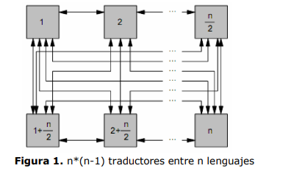
LENGUAJES Y AUTOMATAS II
Sin embargo, si se construye un lenguaje intermedio, tan sólo son necesarios 2*n traductores.
Así por ejemplo un fabricante de compiladores puede construir un compilador para diferentes máquinas objeto con tan sólo cambiar las dos últimas fases de la tarea de síntesis.
Instituto Tecnológico de Saltillo

Slide 26
LENGUAJES Y AUTOMATAS II
2.0 Generación de código intermedio.
Se compone de un conjunto de rutinas independientes, llamadas por los analizadores morfológico y sintáctico.
El análisis semántico utiliza como entrada el árbol sintáctico detectado por el análisis sintáctico para comprobar restricciones de tipo y otras limitaciones semánticas y preparar la generación de código.
En compiladores de un solo paso, las llamadas a las rutinas semánticas se realizan directamente desde el analizador sintáctico y son dichas rutinas las que llaman al generador de código.
El instrumento más utilizado para conseguirlo es la gramática de atributos.
Instituto Tecnológico de Saltillo

Slide 27
Las notaciones son una forma especial en la que se pueden expresar una expresión
matemática y puedan ser de 3 formas: infija, prefija y posfija. Los prefijos, Pre - Pos - In se
refieren a la posición relativa del operador con respecto a los dos operandos.
LENGUAJES Y AUTOMATAS II
2.1 Notaciones.
Las notaciones son una forma especial en la que se pueden expresar una expresión matemática y puedan ser de 3 formas: infija, prefija y posfija.
Los prefijos, Pre - Pos - In se refieren a la posición relativa del operador con respecto a los dos operandos.
Las notaciones sirven de base para expresar sentencias bien definidas.
El uso más extendido de las notaciones sirve para expresar operaciones aritméticas.
Las expresiones aritméticas se pueden expresar de tres formas distintas: infija, prefija y postfija. La diversidad de notaciones corresponde en que para algunos casos es más sencillo un tipo de notación.
Instituto Tecnológico de Saltillo

Slide 28
LENGUAJES Y AUTOMATAS II
2.1.1 Prefija
La notación prefija, también conocida como notación de prefijo, es una forma de notación para la lógica, la aritmética, y el álgebra. Su característica distintiva es que coloca los operadores a la izquierda de sus operandos. Si la paridad (es el número de argumentos necesarios para que dicho operador o función se pueda calcular.) de los operadores es fija, el resultado es una sintaxis que carece de paréntesis u otros signos de agrupación, y todavía puede ser analizada sin ambigüedad.
Instituto Tecnológico de Saltillo

Slide 29
LENGUAJES Y AUTOMATAS II
2.1.1 Prefija
La expresión o notación prefija nos indica que el operador va antes de los operandos sus características principales son:
Los operadores conservan el mismo orden que la notación infija equivalente.
No requiere de paréntesis para indicar el orden de precedencia de operadores
ya que él es una operación.
Se evalúa de izquierda a derecha hasta que encuentra el primer operador
seguido inmediatamente de un par de operando.
Instituto Tecnológico de Saltillo

Slide 30
LENGUAJES Y AUTOMATAS II
Se evalúa la expresión binaria y el resultado se cambia como un nuevo
operando. Se repite hasta que nos quede un solo resultado.
El orden es operador, primer operando, segundo operando.
Instituto Tecnológico de Saltillo

Slide 31
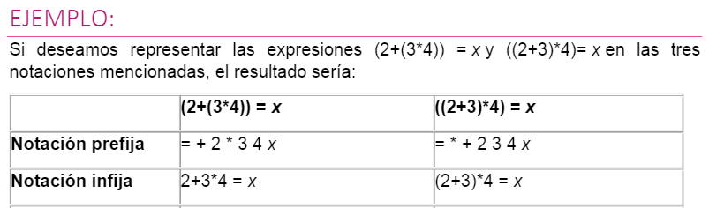
LENGUAJES Y AUTOMATAS II
Instituto Tecnológico de Saltillo

Slide 32
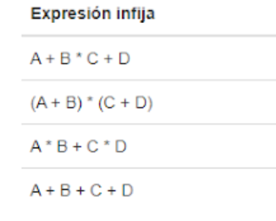
LENGUAJES Y AUTOMATAS II
2.1.1 Prefija
Instituto Tecnológico de Saltillo

Slide 33
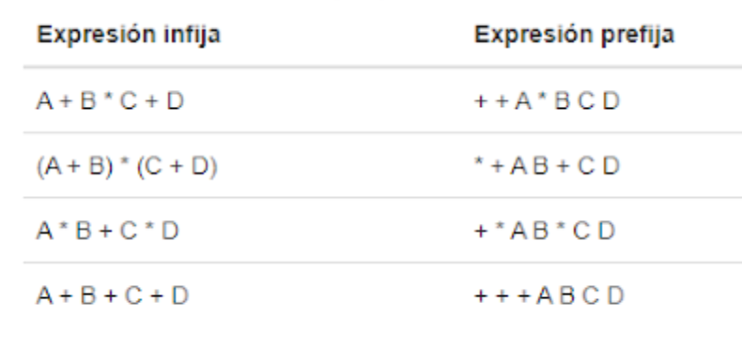
LENGUAJES Y AUTOMATAS II
Instituto Tecnológico de Saltillo

Slide 34
LENGUAJES Y AUTOMATAS II
2.1.1 Posfija
La notación postfija pone el operador al final de los dos operandos, por lo que la
expresión queda:
ab+5-La notación postfija utiliza una estructura del tipo LIFO (ab+5-Last First Out) pila,
la cual es la más utilizada para la implementación.
Llamada también polaca inversa, se usa para representar expresiones sin necesidad de paréntesis.
Instituto Tecnológico de Saltillo

Slide 35
LENGUAJES Y AUTOMATAS II
2.1.1 Posfija
Como su nombre lo indica se refiere a que el operador ocupa la posición después de los
operandos sus características principales son:
-El orden de los operandos se conserva igual que la expresión infija equivalente no utiliza
paréntesis ya que no es una operación ambigua.
-La operación posfija no es exactamente lo inverso a la operación prefija equivalente:
(A+B)*C AB+C*
Notación postfija: El orden es primer operando, segundo operando, operador.
Instituto Tecnológico de Saltillo

Slide 36
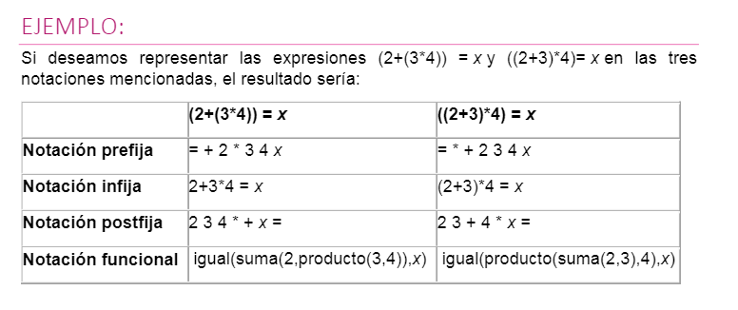
LENGUAJES Y AUTOMATAS II
Instituto Tecnológico de Saltillo

Slide 37
LENGUAJES Y AUTOMATAS II
ACTIVIDAD
*
PREFIJA
A
-
INFIJA
-
+
POSFIJA
/
A
B
*
C
D
F
E
Instituto Tecnológico de Saltillo

Slide 38
LENGUAJES Y AUTOMATAS II
PREFIJA
*-+AB-*CD/EFA
INFIJA
A+B-C*D-E/F*A
POSFIJA
AB+CD*EF/--A*
Instituto Tecnológico de Saltillo

Slide 39
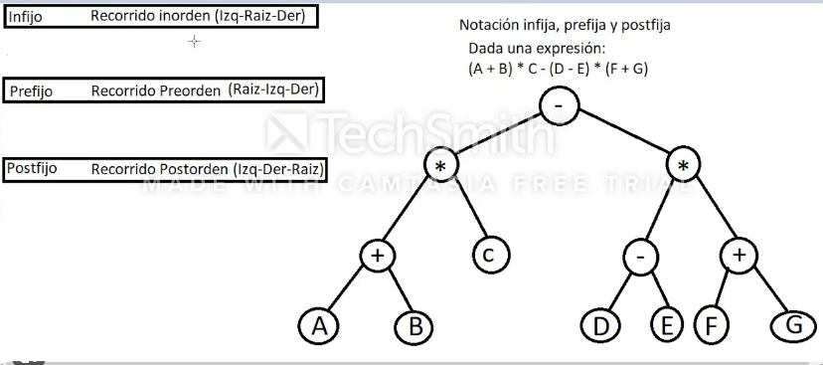
LENGUAJES Y AUTOMATAS II
Instituto Tecnológico de Saltillo

Slide 40
LENGUAJES Y AUTOMATAS II
ACTIVIDAD
(5+8) (9-3)*2
Instituto Tecnológico de Saltillo

Slide 41
LENGUAJES Y AUTOMATAS II
ACTIVIDAD
((2+3)*4) = x
(2+(3*4)) = x
=
/
(7-(9/5)) + (5*(3*4)) = x
/
*
-
-1
-2
5*4+((7/2)-3)
-4
-
*
-3
-5
2
-1
x
Instituto Tecnológico de Saltillo

